Slide 1
Pertemuan 12 BARISAN DAN DERET

Slide 2
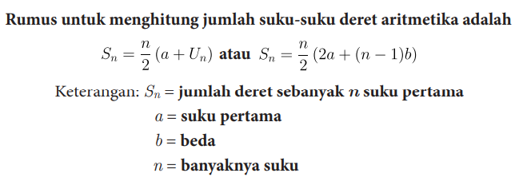
3. DERET ARITMATIKA
Jumlah n suku pertama dari barisan aritmatika
Bentuk Umum :
U₁ + U₂ + U₃ + U₄ + …+ U_{n}

Slide 3
Contoh 1
Tentukan jumlah 12 suku pertama dari barisan aritmatika 3, 5, 7, 9, …
Penyelesaian

Slide 4
Contoh 2
Pada suatu barisan aritmatika, suku ke-5 = 29 dan suku ke-7 = 41. Tentukan jumlah 10 suku pertama dari barisan aritmatika tersebut.
Penyelesaian

Slide 5
Contoh 3
Penyelesaian

Slide 6
Contoh 4
Suku pertama dari barisan aritmatika adalah 16 dan suku ke-6 = 46. Tentukan jumlah 13 suku pertama dari barisan tersebut!
Penyelesaian

Slide 7
Tetap semangat dalam belajar daring ini ya nak!!!

